Slide 1
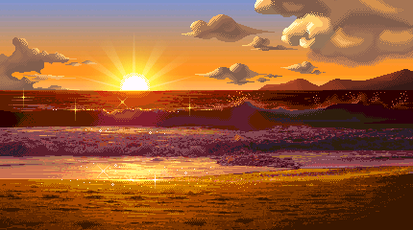
Amar...é ir onde nada termina.
Dorotéia Gomes

Slide 2
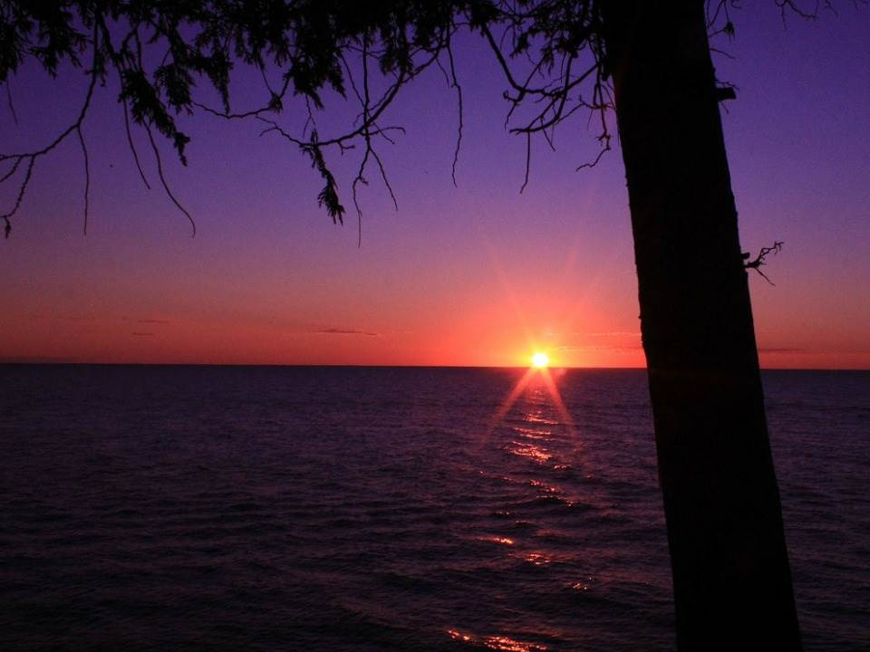
Um por do sol pra iluminar a sua noite,
Para trazer alegria
Para deixar sua vida mais bonita

Slide 3
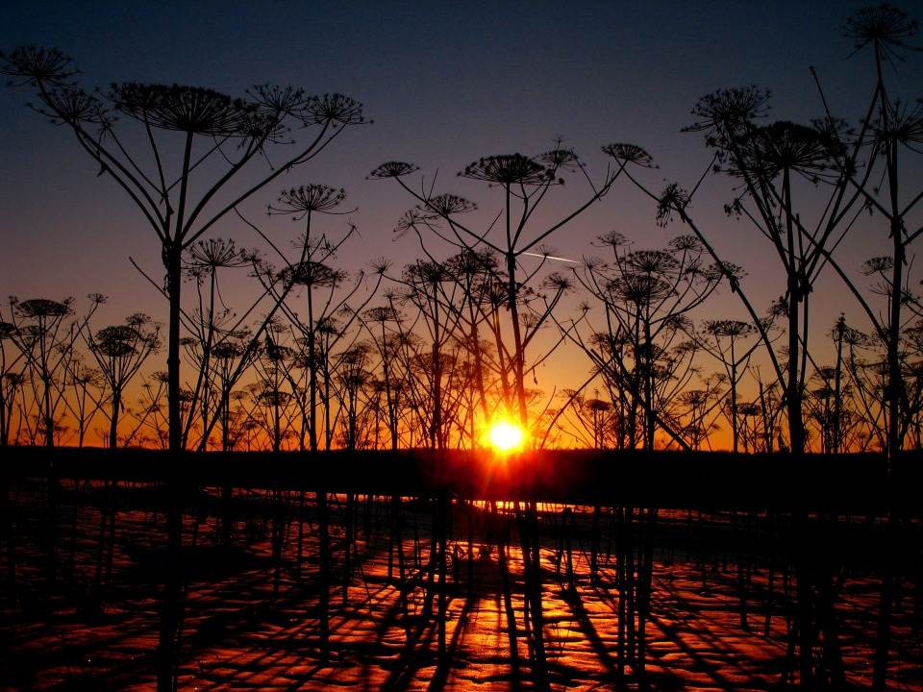
O sol simboliza a força que você representa,
A luz que entra pelos seus olhos,
O calor que emana da sua presença tranquila...

Slide 4
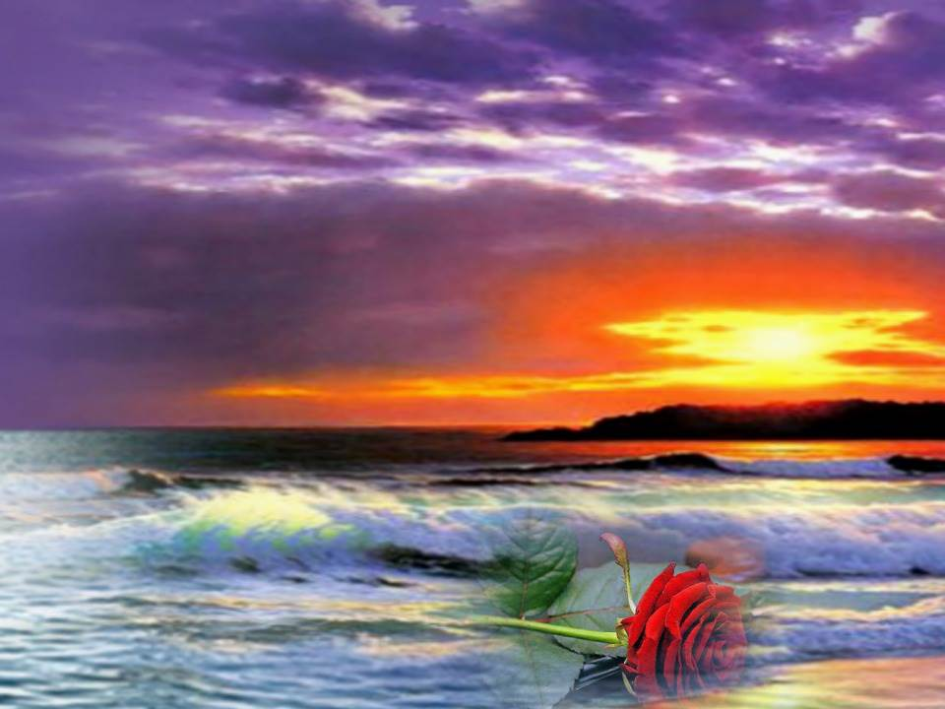
um por do sol pra você pensar
no seu amor,
Na paixão que te move
Na noite enluarada que não demora,
Na sensação morna que te devora...

Slide 5
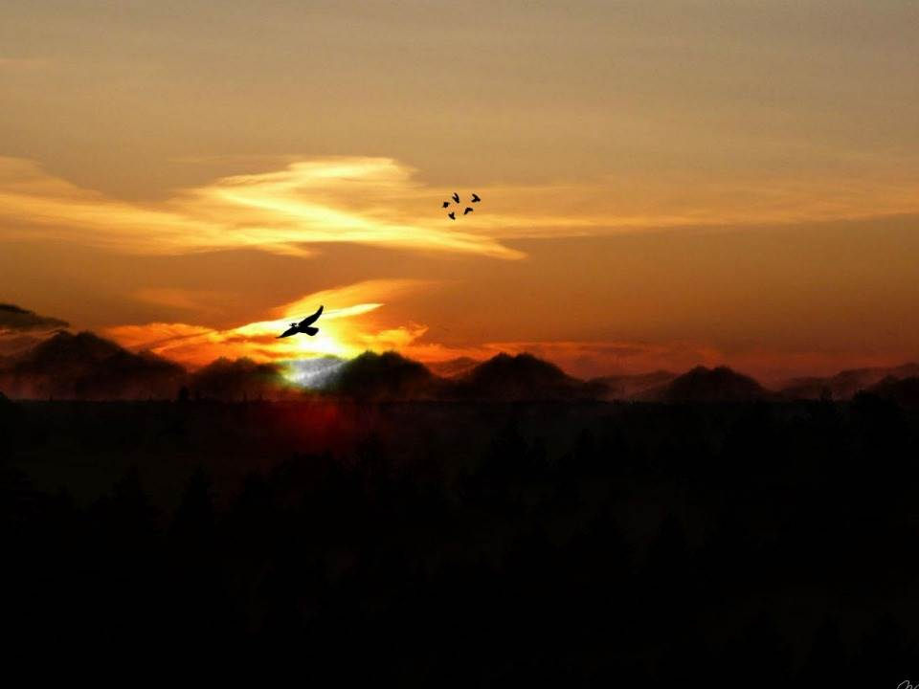
Um por do sol pra você lembrar
Que o amanhã existe.
E mesmo quando a tristeza insiste,
Nada pode ser triste quando se tem esperanças.

Slide 6
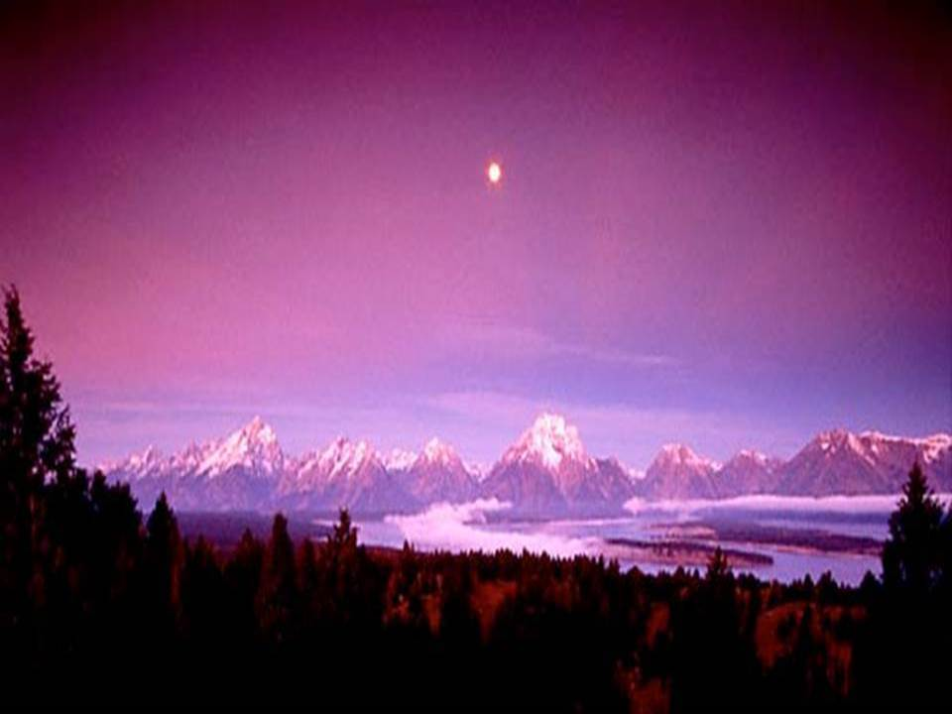
A NOITE CHEGOU...
Aproveite-a para refletir
E reflita que desde este momento podes mudar para o bem
Se assim te propõe, enchas-te de entusiasmo.

Slide 7
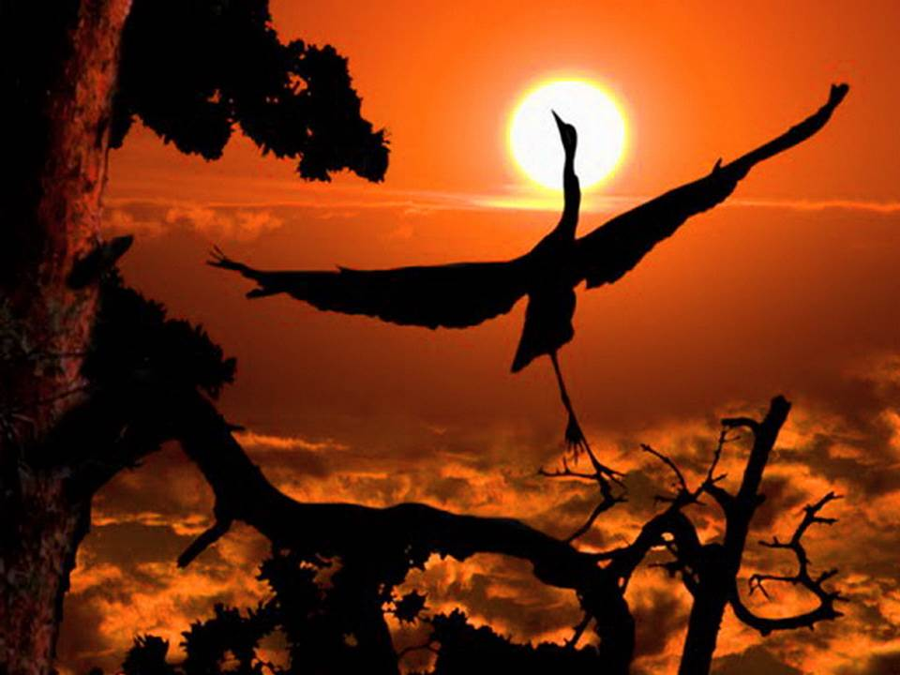
E viva ... como se fosse cedo
Reflita ... como se fosse tarde
Sinta o que você diz ... com carinho
Diz o que você pensa . com esperança
Pense o que você faz ... com fé
Faz o que você deve fazer ... com amor

Slide 8
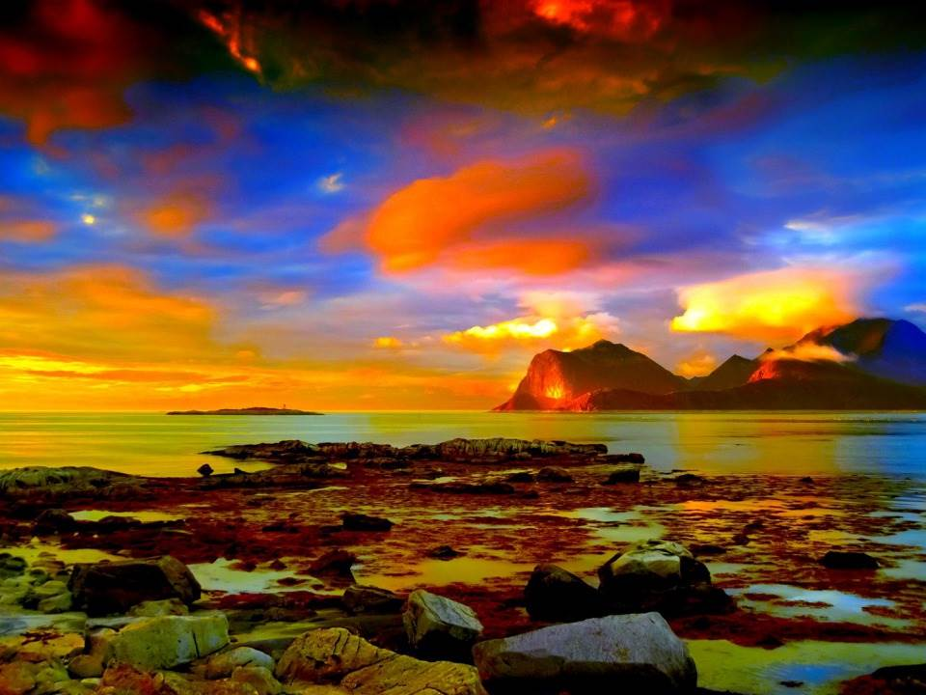
Viver ... é chegar de onde tudo começa
Amar... é ir aonde nada termina
OLHE PARA DEUS!
PERCEBA A PROFUNDIDADE, A RIQUEZA E O
PODER DA BONDADE DIVINA.

Slide 9


SINTA ESSE DEUS QUE OLHA POR
VOCÊ EM TODOS OS DIAS
DA SUA VIDA !!!
MUITA PAZ!!!
MUITA LUZ!!!

Slide 10
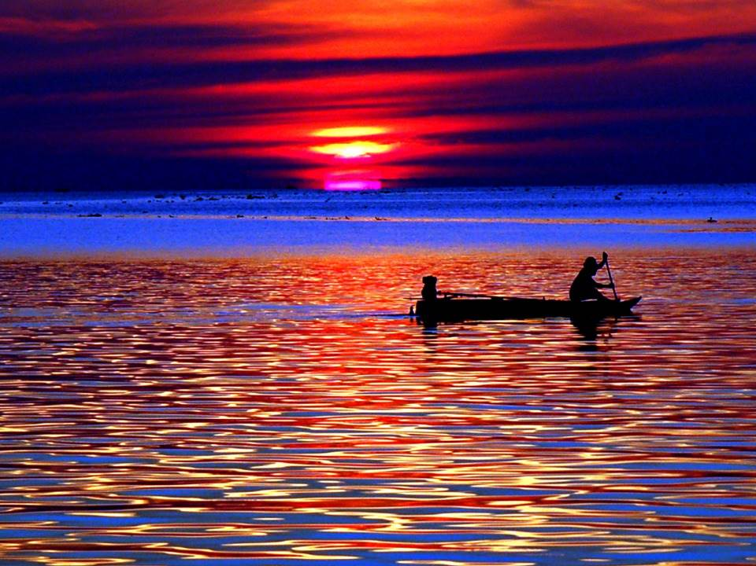

TEXTO: Amar é ir onde nada termina.
DESCONHEÇO A AUTORIA.
FORMATAÇÃO: DOROTÉIA GOMES
IMAGENS: INTERNET
MÚSICA: MIA – MÁXIMO SPODEK
www.sergrasan.com/doroteiagomesslides
doroteiagomes06@gmail.com

